Slide 1
Trường Đại học Bách khoa tp. Hồ Chí Minh
Bộ môn Toán Ứng dụng
---------------------------------------------------------------
Đại số tuyến tính
Chương 2: Định thức
Giảng viên Ts. Đặng Văn Vinh

Slide 2
NỘI DUNG
---------------------------------------------------------------------------------------------------------------------------
I – Định nghĩa định thức và ví dụ.
II – Tính chất của định thức

Slide 3

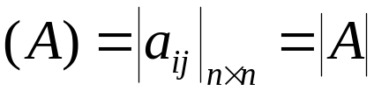

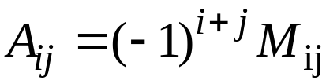
I. Định nghĩa và ví dụ
---------------------------------------------------------------------
Cho là ma trận vuông cấp n.
Định thức của A là một số ký hiệu bởi det
Ký hiệu là định thức thu được từ A bằng cách bỏ đi hàng thứ i và cột thứ j của ma trận A;
Định nghĩa bù đại số của phần tử a_{ij}
Bù đại số của phần tử a_{ij} là đại lượng

Slide 4

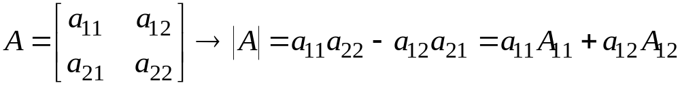
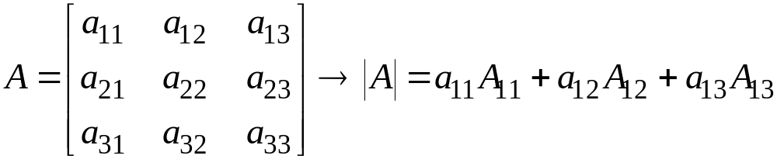
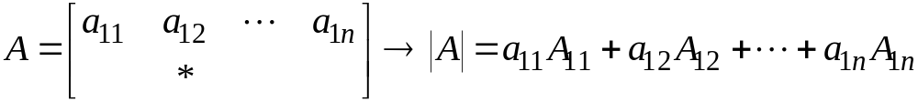
I. Định nghĩa và ví dụ
---------------------------------------------------------------------------------------------------------------------------
Định nghĩa định thức bằng qui nạp
a) k =1:
b) k =2:
c) k =3:
...............
d) k =n:

Slide 5
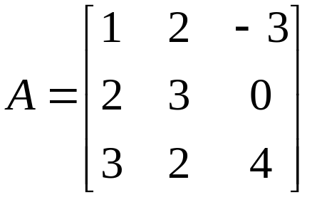

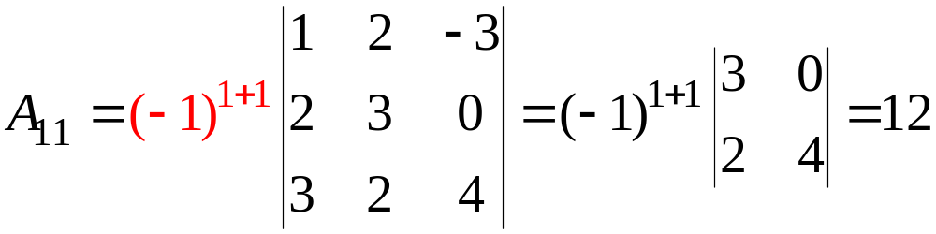
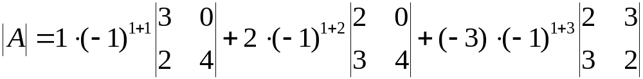

I. Định nghĩa và ví dụ
---------------------------------------------------------------------------------------------------------------------------
Ví dụ
Tính det (A), với
Giải

Slide 6
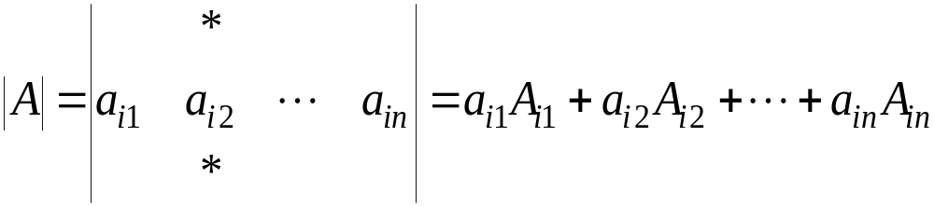
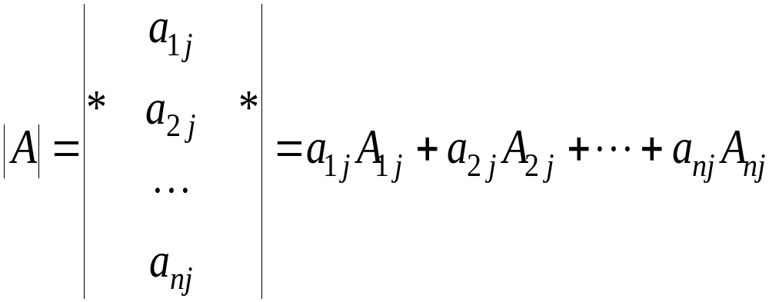
II. Tính chất của định thức
---------------------------------------------------------------------
1. Có thể tính định thức bằng cách khai triển theo bất kỳ hàng hoặc cột tùy ý nào đó

Slide 7
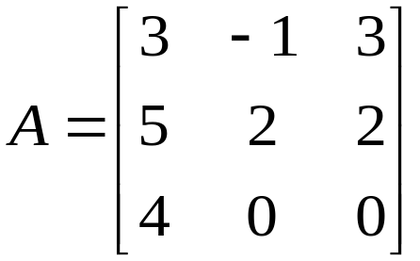
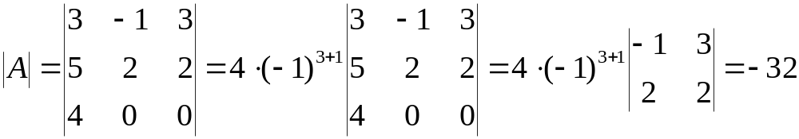
II. Tính chất của định thức
---------------------------------------------------------------------------------------------------------------------------
Ví dụ
Tính định thức det (A), với
Giải.
Khai triển theo hàng thứ 3

Slide 8
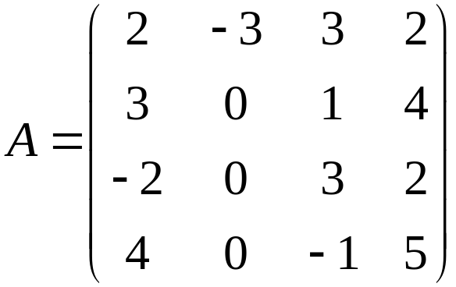
II. Tính chất của định thức
---------------------------------------------------------------------------------------------------------------------------
Ví dụ
Tính định thức det (A), với

Slide 9
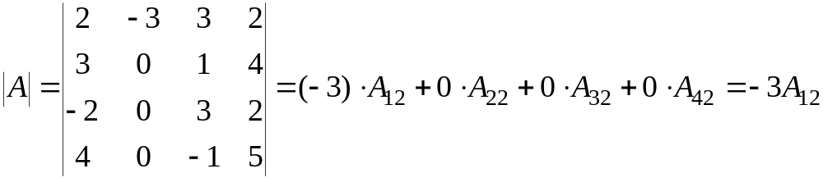
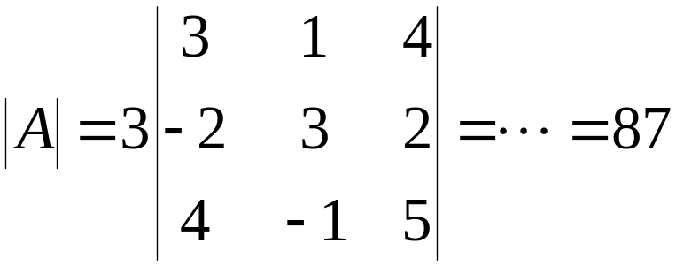
II. Tính chất của định thức
---------------------------------------------------------------------------------------------------------------------------
Giải
Khai triển theo cột thứ hai

Slide 10
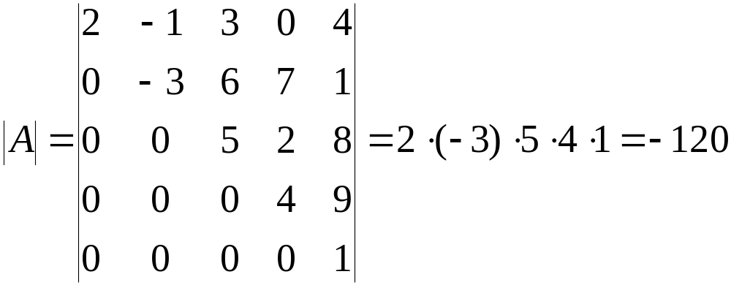
II. Tính chất của định thức
---------------------------------------------------------------------------------------------------------------------------
Định thức của ma trận tam giác bằng tích các phần tử nằm trên đường chéo.
Ví dụ

Slide 11






II. Tính chất của định thức
---------------------------------------------------------------------------------------------------------------------------
Sử dụng biến đổi sơ cấp đối với hàng để tính định thức
1.Nếu thì
2.Nếu thì
3. Nếu thì

Slide 12
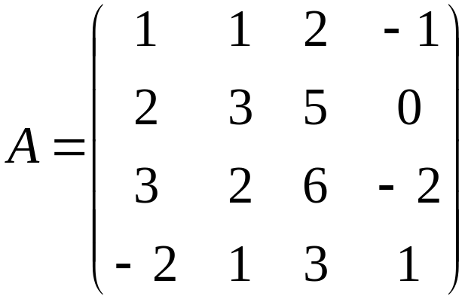
II. Tính chất của định thức
---------------------------------------------------------------------------------------------------------------------------
Ví dụ
Sử dụng các phép biến đổi sơ cấp, tính định thức

Slide 13
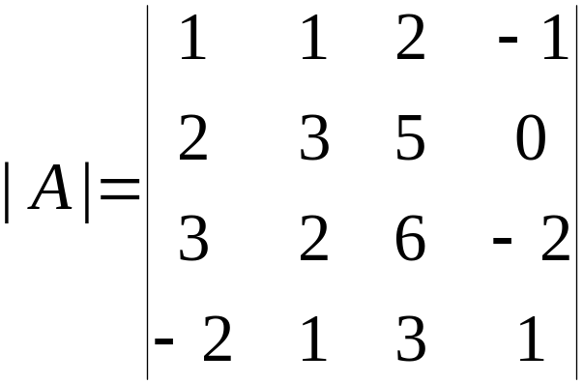

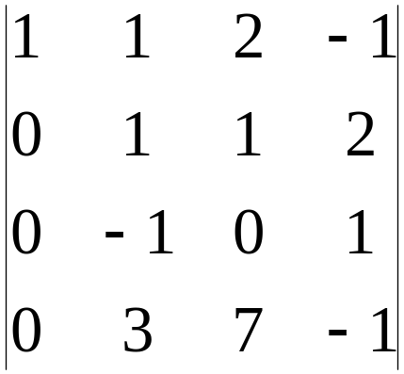


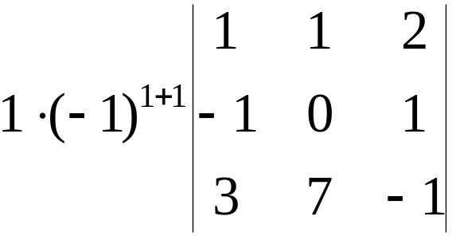

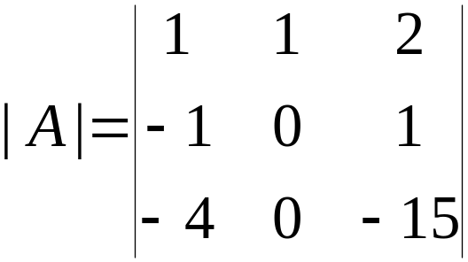
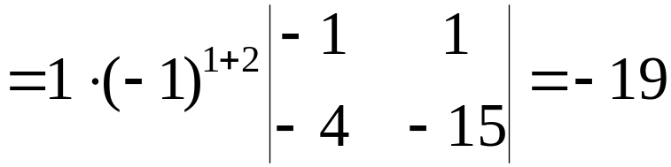
II. Tính chất của định thức
---------------------------------------------------------------------------------------------------------------------------
Giải
Khai triển theo cột đầu tiên

Slide 14
II. Tính chất của định thức
---------------------------------------------------------------------------------------------------------------------------
Nguyên tắc tính định thức sử dụng biến đổi sơ cấp
Bước 1. Chọn 1 hàng (hoặc một cột) tùy ý;
Bước 2. Chọn một phần tử khác không tùy ý của hàng (hay cột) ở bước 1. Dùng biến đổi sơ cấp, khử tất cả các phần tử khác.
Bước 3. Khai triển theo hàng (hay cột) đã chọn.

Slide 15
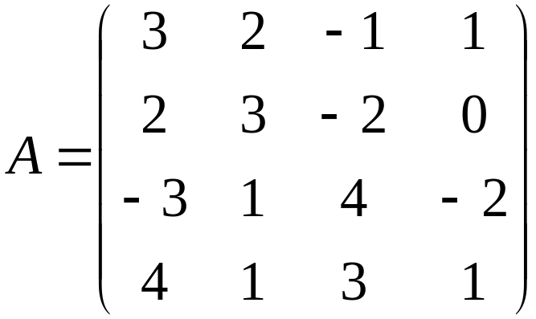
II. Tính chất của định thức
---------------------------------------------------------------------------------------------------------------------------
Ví dụ
Sử dụng biến đổi sơ cấp, tính định thức

Slide 16
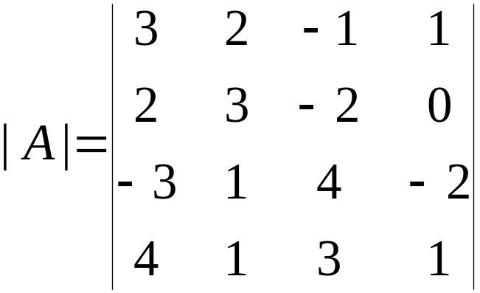
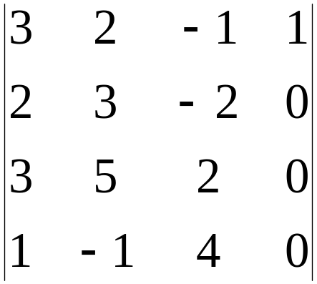


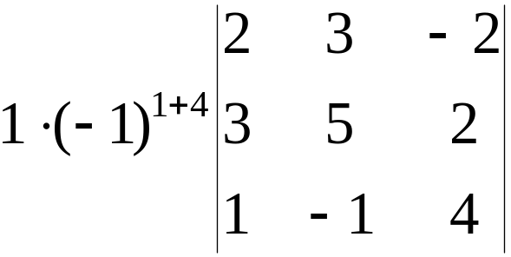
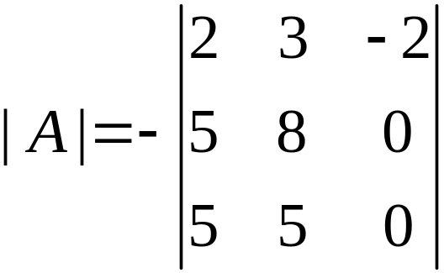
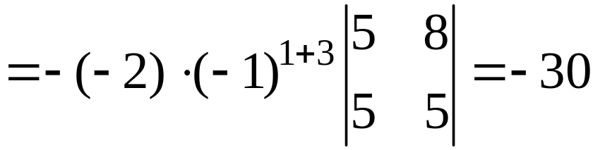
II. Tính chất của định thức
---------------------------------------------------------------------------------------------------------------------------
Giải
Khai triển theo cột số 4

Slide 17

II. Tính chất của định thức
---------------------------------------------------------------------------------------------------------------------------
det (A^{T}) = det (A)
det(AB) = det(A) det(B)
Ma trận có một hàng (cột) bằng không, thì det (A) = 0
Ma trận có hai hàng (cột) tỉ lệ nhau, thì det (A) = 0
Chú ý: det(A+B) det(A) + det(B).

Slide 18


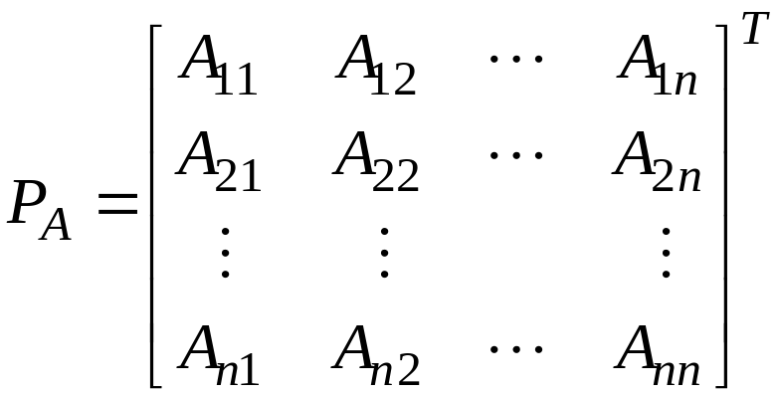
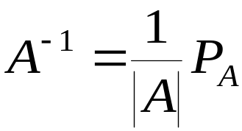
II. Tính chất của định thức
---------------------------------------------------------------------------------------------------------------------------
Định lý
Ma trận vuông A khả nghịch khi và chỉ khi det(A) 0.
Chứng minh
Giả sử A là ma trận khả nghịch nxn. Khi đó tồn tại ma trận khả nghịch A⁻¹, sao cho AA⁻¹ = I. Suy ra
det(AA⁻¹) = det (I) det(A).det(A⁻¹) = 1 det(A) 0
Giả sử det(A) 0. Khi đó
, với

Slide 19
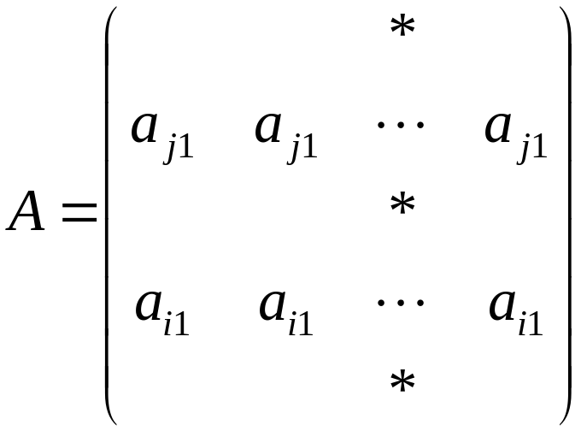
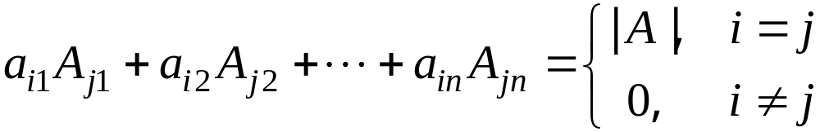
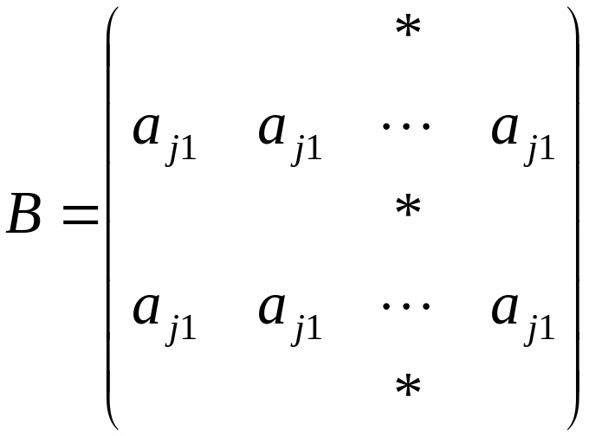
II. Tính chất của định thức
---------------------------------------------------------------------------------------------------------------------------

Slide 20
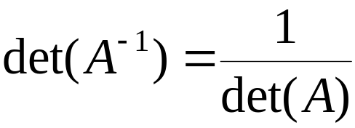

II. Tính chất của định thức
---------------------------------------------------------------------------------------------------------------------------
Tính chất của ma trận nghịch đảo
1.
2. Nếu A khả nghịch, thì
Chứng minh.

Slide 21
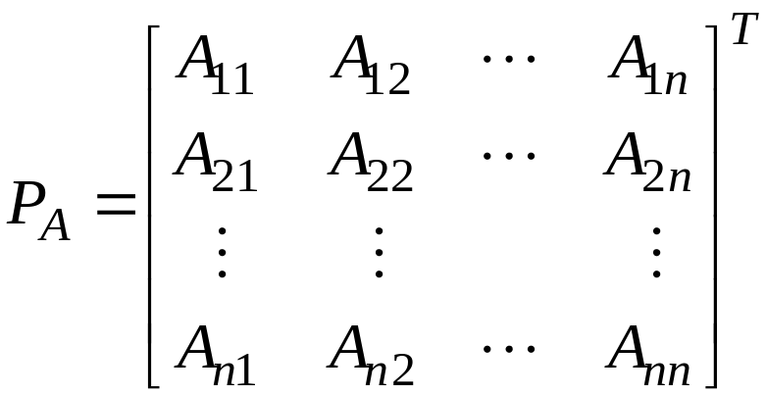
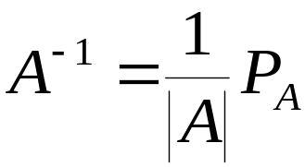
II. Tính chất của định thức
---------------------------------------------------------------------------------------------------------------------------
Công thức tính ma trận nghịch đảo A⁻¹
Cho A là ma trận khả nghịch. Khi đó
, với

Slide 22
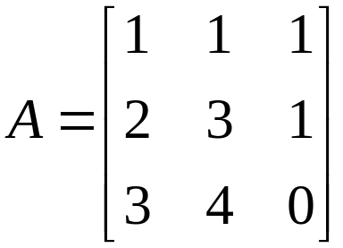

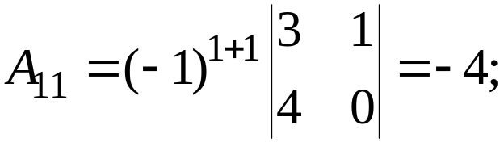
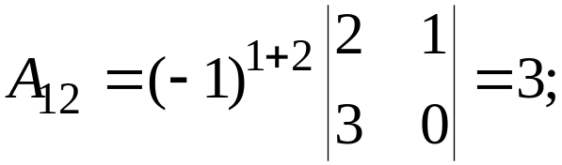
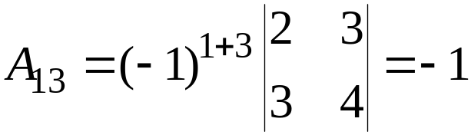
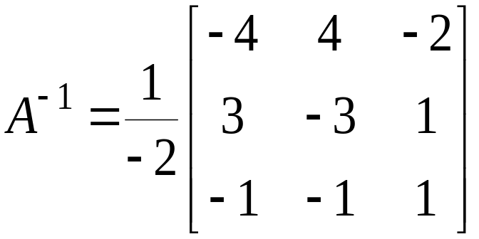
II. Tính chất của định thức
---------------------------------------------------------------------------------------------------------------------------
Ví dụ. Tìm ma trận nghịch đảo của
Giải.
A khả nghịch
Tính 9 bù đại số của các phần tử

Slide 23
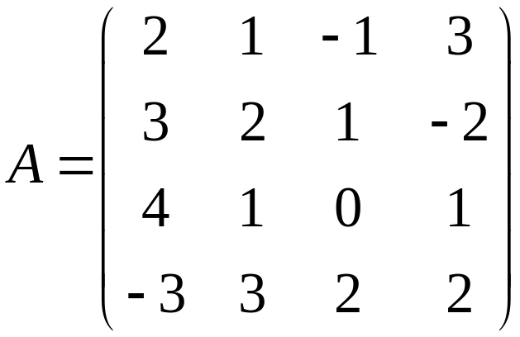
Ví dụ 1
Tính det(A), nếu

Slide 24
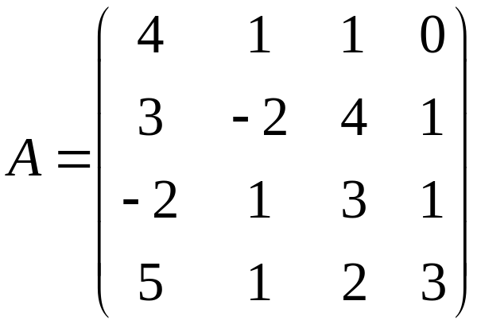
Ví dụ 2
Tính det(A), với

Slide 25
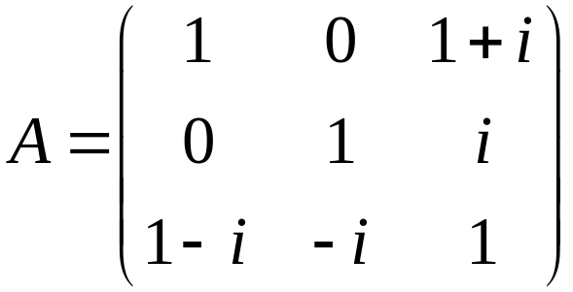
Ví dụ 4
Tính định thức của ma trận sau

Slide 26
Ví dụ 20
Cho
1) Tính det (4AB)⁻¹.
2) Tính det (P_{AB}).

